Slide 1
КЛАСНА СТАЯ НА ОТКРИТО-ИНОВАТИВЕН МОДЕЛ
ЗА СПОДЕЛЕНА УЧЕЩА ОБЩНОСТ
В ДЕТСКАТА ГРАДИНА
ИНОВАТИВНАТА ОБРАЗОВАТЕЛНА СРЕДА ПРЕЗ ПРИЗМАТА НА ЕМОЦИОНАЛНАТА ИНТЕЛИГЕНТНОСТ И ИЗКУСТВЕНИЯ ИНТЕЛЕКТ
Анна Чернева Константинова
Директор
ДГ №44 „Валентина Терешкова“
България, Варна
ТРЕТИ
МЕЖДУНАРОДЕН ОБРАЗОВАТЕЛЕН ФОРУМ
ВАРНА 2023

Slide 2
Широко понятие, което включва: игра навън в ранните години, проекти на открито и сред природата, спорт, изследователски и приключенски дейности, стимулиране на творчеството, образование за устойчиво развитие.
ОБРАЗОВАНИЕ НА ОТКРИТО
Нов начин на преподаване и учене, който е във възход в Европа. Наблюдава се нарастваща тенденция за интегрирането на учебни дейности на открито във формалното образование.
Нуждата от присъствие, наблюдение или дейност в естествената природна действителност или друга външна среда е категорична. Ползите са многобройни, но все още е недостатъчно застъпено в педагогическата практика.
В предучилищната възраст дейностите на открито са от съществено значение за физическото и психическо развитие на децата. Те не само им помагат да се адаптират по- лесно към заобикалящия ги свят, но и да пренасят наученото от занималнята в реалния живот, което значително стимулира тяхното личностно и социално развитие.

Slide 3
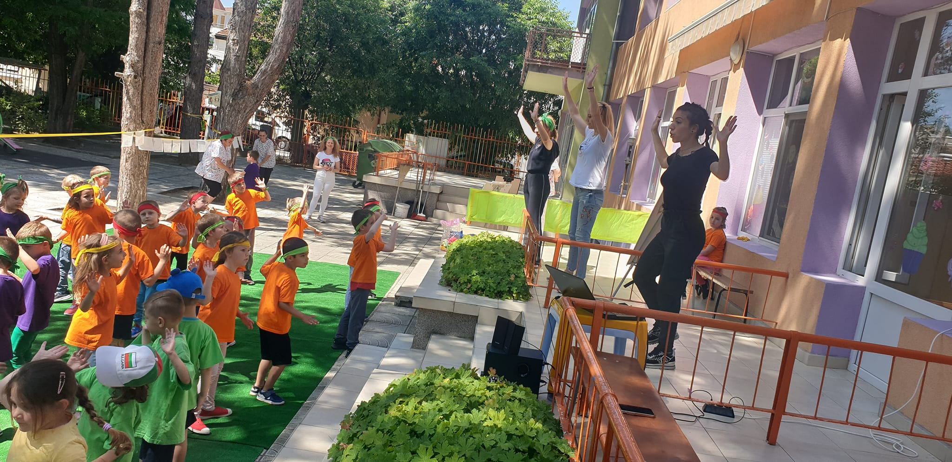
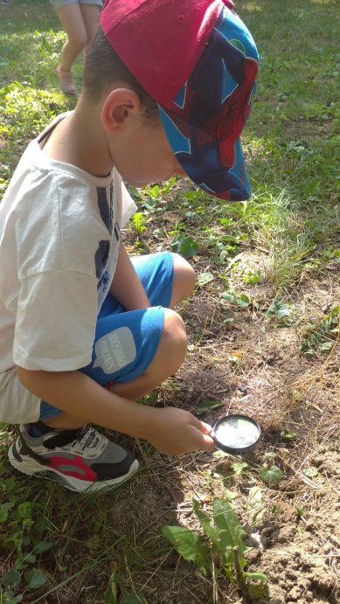
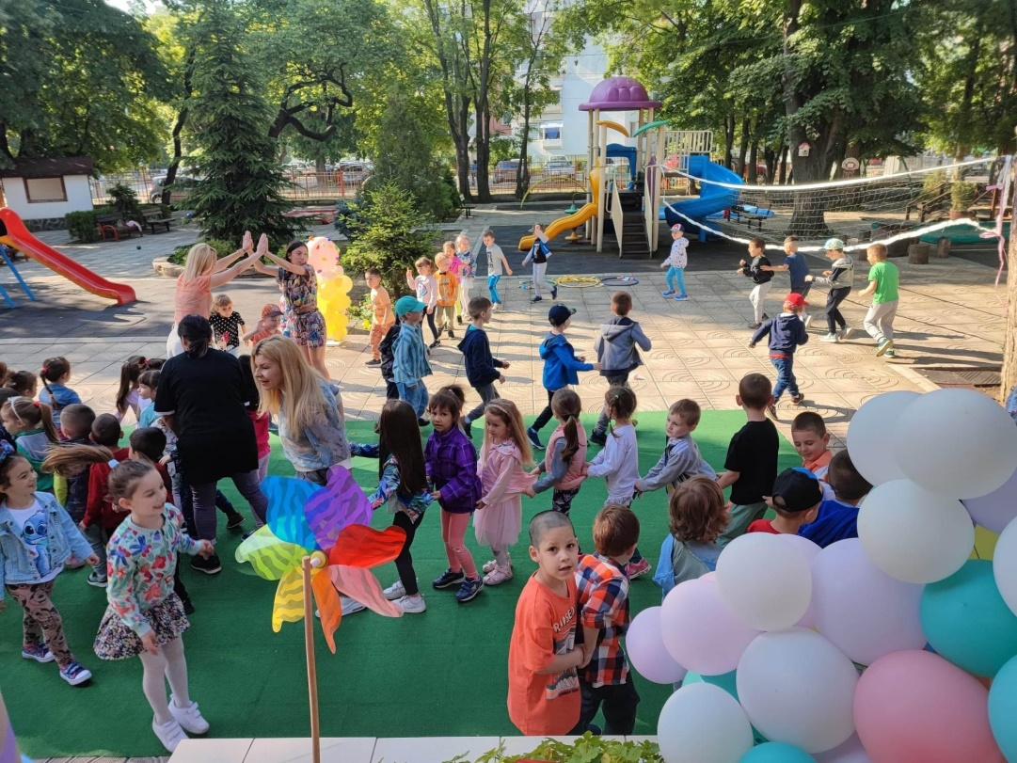
ОСИГУРЯВАНЕ НА УСЛОВИЯ ЗА ПРИЛАГАНЕ НА ОБУЧЕНИЕ НА ОТКРИТО В ДЕТСКАТА ГРАДИНА
1. Планиране и интегриране на дейности на открито и околната среда в образователната програма на
ДГ 44 „Валентина Терешкова“
1.1 Актуализиране на Програмната система за уч.2022/2023г.
1.2 Промяна в организацията на учебния ден
Провеждане на свободни игри и утринно раздвижване на открито
Провеждане на образователни дейности извън детската занималня /при възможност/ – в двора, парка, Спортен център Аспарухово, край морския бряг, градската среда – библиотека, галерия и др.
1.3 Провеждане на празници, развлечение и състезания на открито през всички сезони

Slide 4
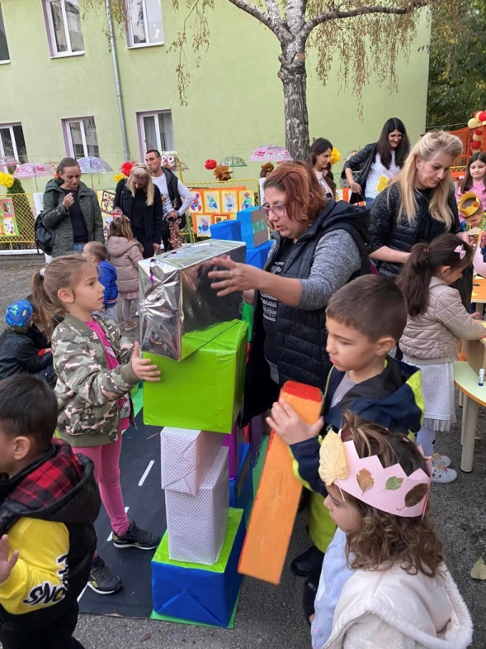
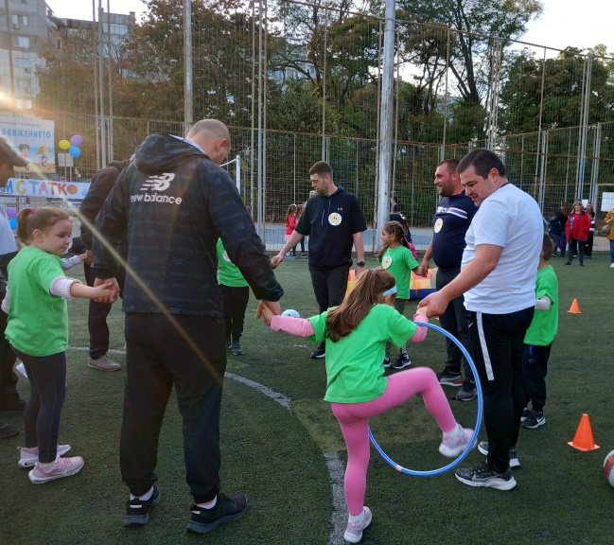
ОСИГУРЯВАНЕ НА УСЛОВИЯ ЗА ПРИЛАГАНЕ НА ОБУЧЕНИЕ НА ОТКРИТО В ДЕТСКАТА ГРАДИНА
2. Привличане на родителите към каузата Образование на открито
2.1
Запознаване на родителите с ползите за личностното и социално развитие на децата
2.2
Провеждане на родителски срещи на открито с иновативни елементи
2.3
Споделено участие в общностни събития на открито
2.4
Организиране на „Класна стая на открито“ за деца, родители и учители.

Slide 5
ЕТАПИ НА РЕАЛИЗИРАНЕ НА ПРОЕКТА
1. Изясняване на концепцията
2. Разработване на проекта
3. Организиране на физическото пространство/среда
4. Запознаване на родителите с инициативата
5. Реализиране
Сформиране на лидерски екип
Създаване на идеен проект
Творческа работа с учителските екипи
Планиране – ателиета, ресурси, срокове, отговорници
Функционалност
Безопасност
Дизайн
Провокации
Покана
Индивидуално разяснение
Разгласа
INTERNATIONAL OUTDOOR CLASSROOM DAY

Slide 6
личностно-ориентиран подход
компетентностен подход
КЛАСНА СТАЯ НА ОТКРИТО
фасилитаторски подход
метод Монтесори
учене чрез преживяване
учене чрез правене
Основни методи и подходи
в обучението на открито

Slide 7
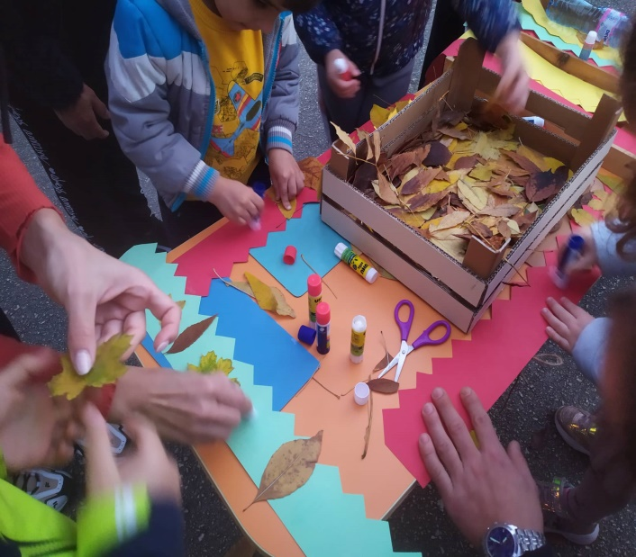
Предоставя възможности за разширяване и усъвършенстване на отделни компетентности на детето чрез:
АТЕЛИЕ
Особена форма на ефективно активно учене. Новото знание и новия опит са самостоятелно или колективно откритие.
Ателието е съвременна технология, интегрираща игрови, изследователски и творчески дейности.
В ателието атмосферата е позитивна, приятелска и стимулираща общуването.
Учене чрез действие и преживяване
Активно общуване
Интерактивни методи

Slide 8
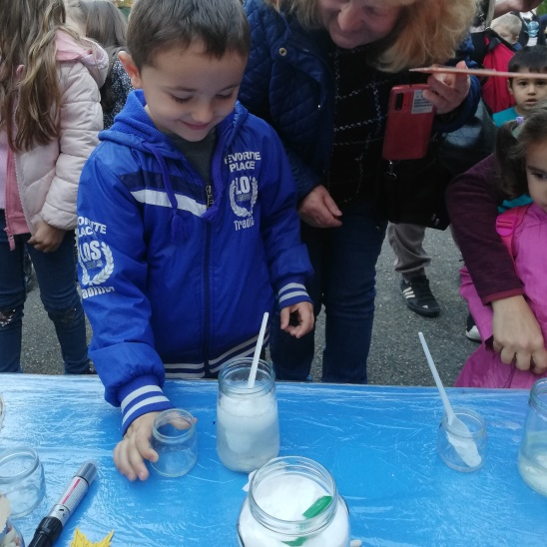
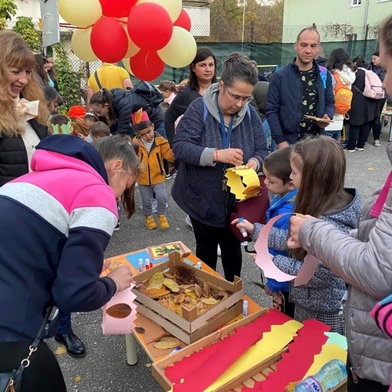
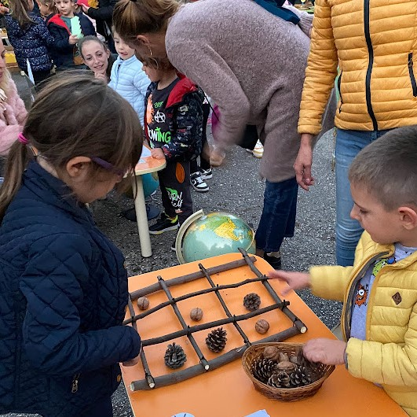
ДЕЙНОСТИ
Изследователски
обследване на природни материали с дигитални микроскопи
Творчески
работа с природни материали
Игри
игри с картинни кодове и природни материали
изработка на гривни, корони, облекла за кукли
конструиране на сгради от картонени кутии
рисуване върху стреч фолио
изработване на собствен музикален инструмент
анализиране на резултати в карта на изследователя
елементарни химически опити с домакински материали
STEM морски шах
игри с изработените кукли
игри с музикални инструменти
ритмични игри
игри на улица „Нов град“

Slide 9
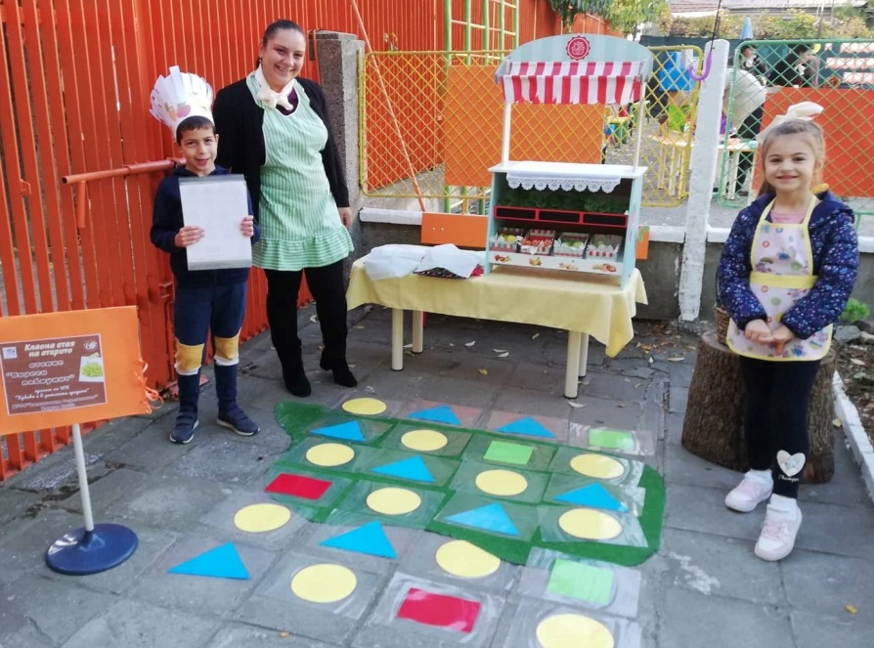
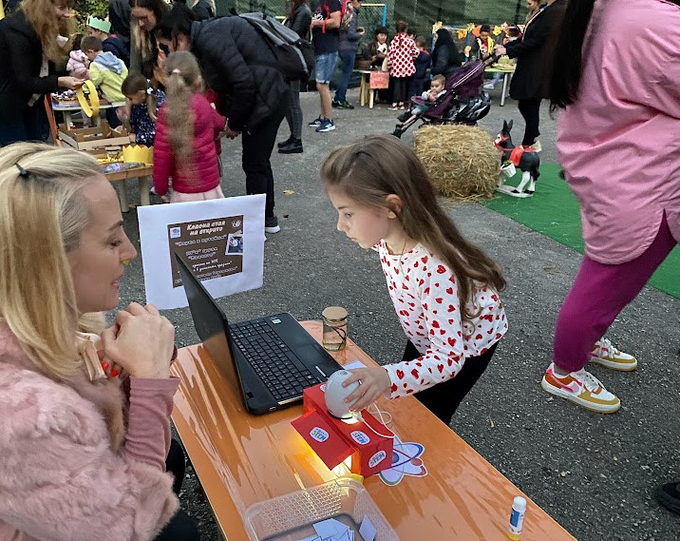
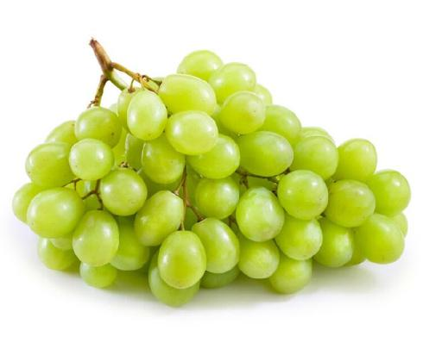
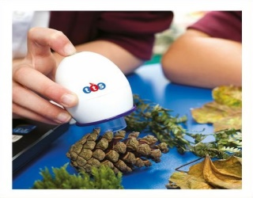
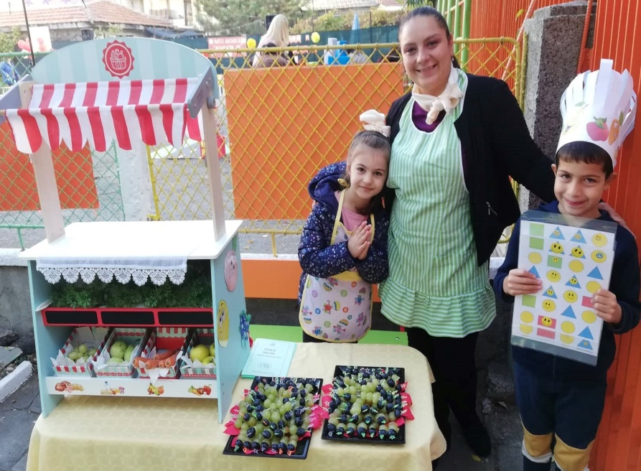
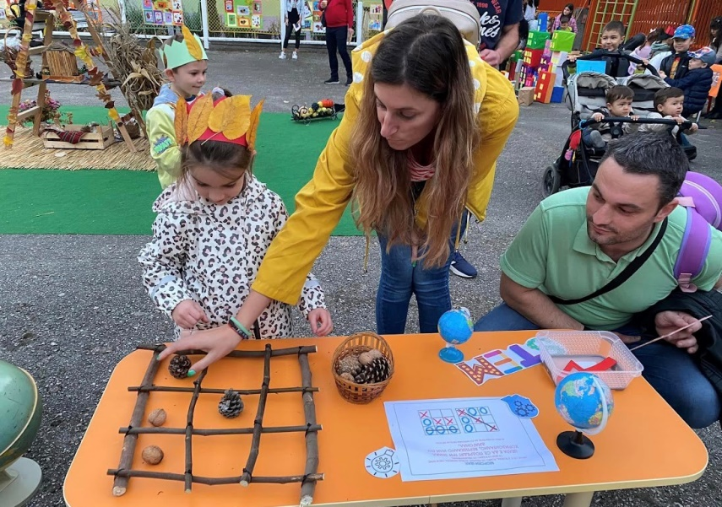
„Вкусен лабиринт“
„Изследователи“
„STEM морски шах“

Slide 10
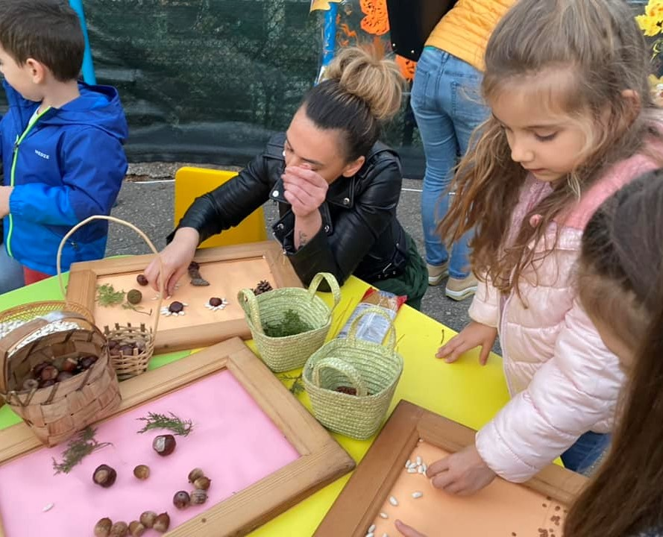
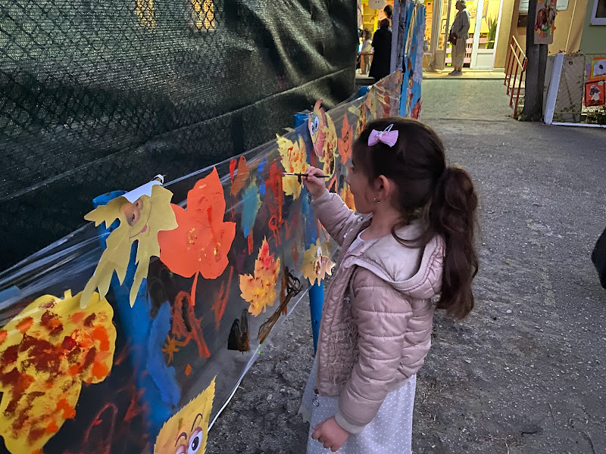
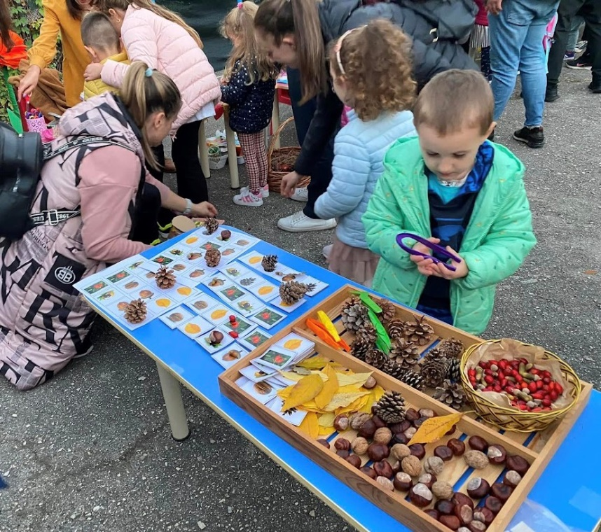
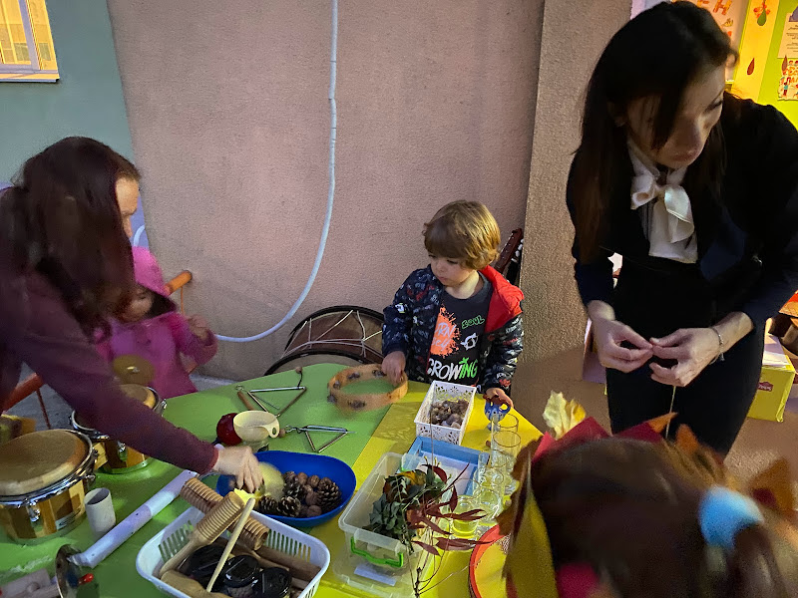
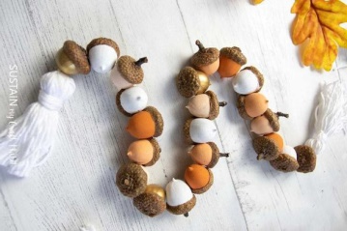
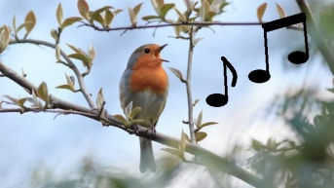
„Нарисувай усмивка“
„Модерната кукла“
„Шарено дърво“
„Облачето плаче“
„Запечатай багрите в гривна“
„Код есен“
„За принцове и принцеси“
„Природата пее“
„Чудните звуци от природата“

Slide 11
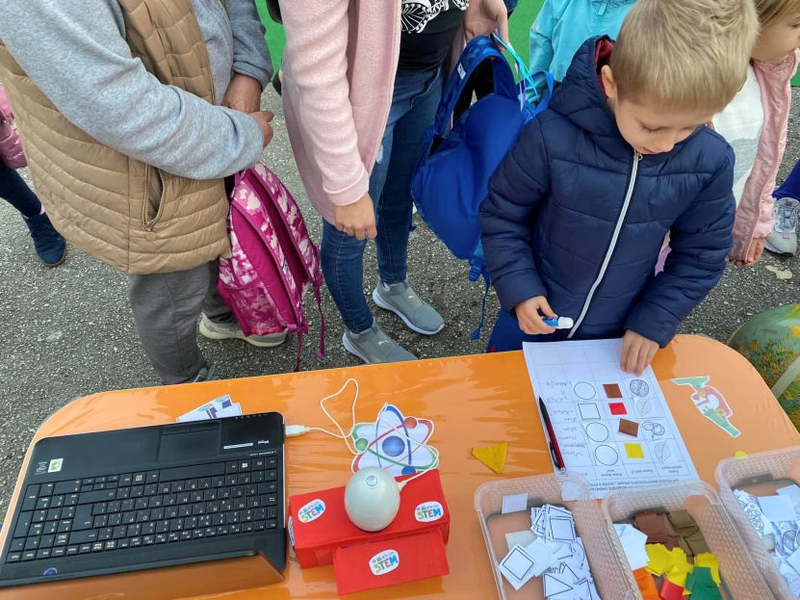
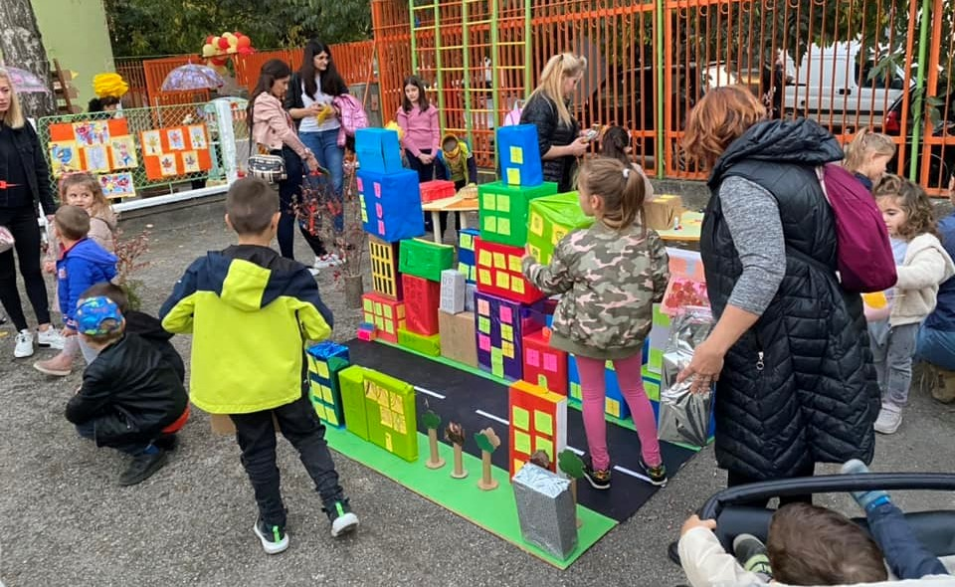
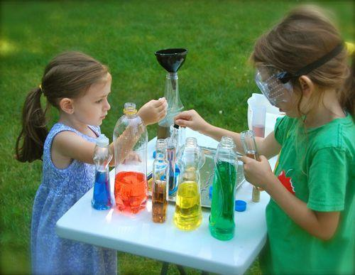
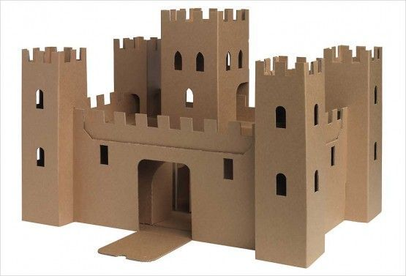
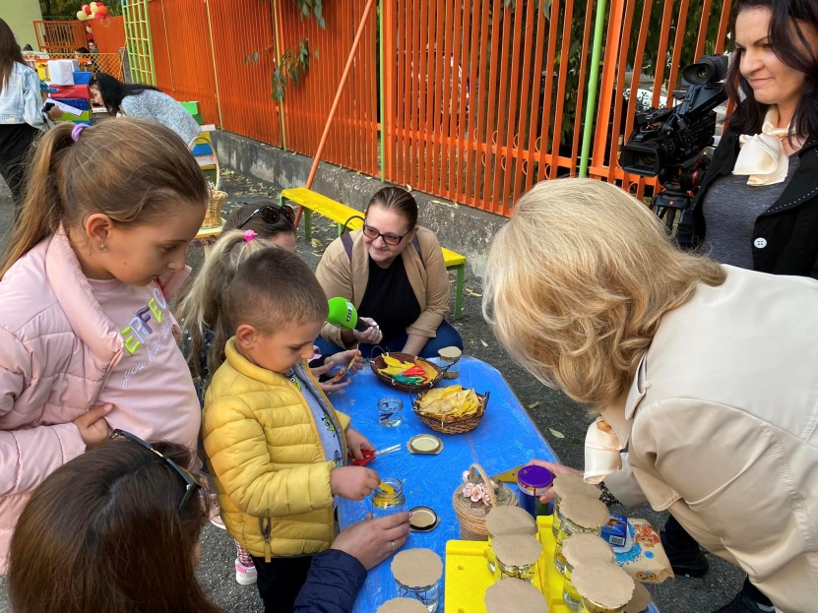
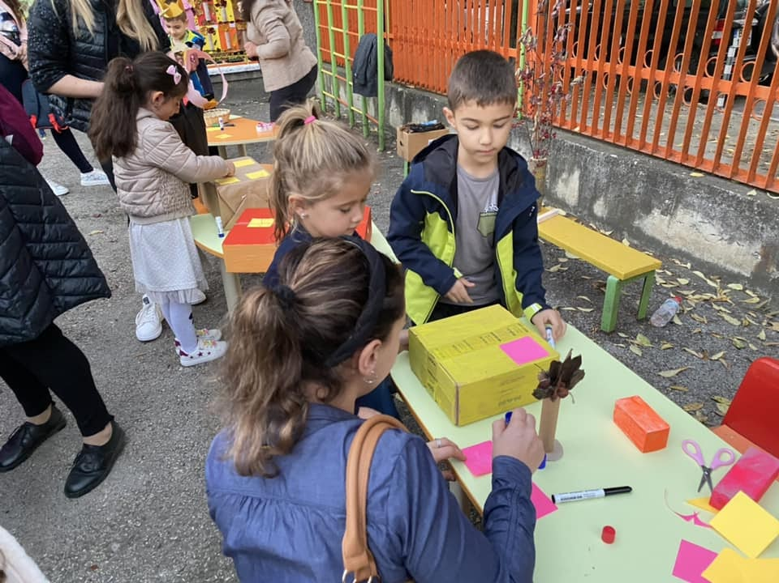
„Подскачащи бобчета“
„Листопад в бурканче“
„Бригада Нов град“

Slide 12
ЗА РОДИТЕЛИТЕ
СПОДЕЛЕНО УЧЕНЕ
ПРЕДЛАГА
ИЗВОДИ
Представи на родителите за съвременния начин на преподаване
и учене в детската градина
Усещане за общност, сближаване, екипност, позитивна комуникация и доверие.
Нови идеи
за съвместни игри и занимания
у дома и
сред природата
Класна стая на открито
е успешен модел
за провеждане на дейности
с децата и семействата им
“в” и “извън” детската градина.
Многобройни ползи за всяка една от страните – деца, родители, учители.
ОБОГАТЕНИ

Slide 13
ЗА УЧИТЕЛИТЕ
УВЕРЕНОСТ
ИЗВОДИ
Обогатяване на лични и професио-нални компетент-ности
Усвояване на нови начини за планиране и провеждане на общностни събития
Придобива-не на увереност при прилагане на иновативни подходи
Класна стая на открито
е успешен модел
за провеждане на дейности
с децата и семействата им
“в” и “извън” детската градина.
Многобройни ползи за всяка една от страните – деца, родители, учители.
ТВОРЧЕСКИ ФОКУС
НОВИ УМЕНИЯ

Slide 14
ДЕЦА
ДЕЦА
ЗА ДЕЦАТА
Мотивирани и активни
Сетивна и емоционална удовлетвореност
ИЗВОДИ
Когнитивна, творческа и социална сфера
Радост от ученето заедно с мама и татко
ПОДОБРЕНИ УМЕНИЯ
СПОДЕЛЕНОСТ

Slide 15
ЗАЩО ДА ОПИТАТЕ И ВИЕ ТАЗИ ПРАКТИКА
Класна стая на открито е ефективен начин за ползотворно сътрудничество с родителите.Това е вълнуващо преживяване на споделена емоция, радост и партньорство между всички участници.
https://www.youtube.com/watch?v=U2aDG0iJLuE
https://www.youtube.com/watch?v=b0TyZc6JhHc
Благодаря
за вниманието!

